Slide 1
Conceptos básicos scrum
pablo perez

Slide 2


AGENDA
Introducción
Metodologías agiles
Conceptos scrum
Roles
Reuniones
artefactos

Slide 3

INTRO
Las metodologías ágiles son un enfoque flexible e iterativo para la gestión de proyectos que enfatiza la colaboración, la adaptabilidad y la mejora continua. Se desarrollaron inicialmente para el desarrollo de software, pero se han aplicado a diversas industrias. Las metodologías ágiles, como Scrum y Kanban, dividen el trabajo en ciclos cortos llamados sprints, lo que permite a los equipos adaptarse rápidamente a los cambios y mejorar la satisfacción del cliente.

Slide 4
Scrum es un proceso en el que se aplican de manera regular un conjunto de buenas prácticas para trabajar colaborativamente, en equipo y obtener el mejor resultado posible de proyectos, caracterizado por:
Adoptar una estrategia de desarrollo incremental, en lugar de la planificación y ejecución completa del producto.
Basar la calidad del resultado más en el conocimiento tácito de las personas en equipos auto organizados, que en la calidad de los procesos empleados.
Solapar las diferentes fases del desarrollo, en lugar de realizar una tras otra en un ciclo secuencial o en cascada.

Slide 5
1.El desarrollo incremental de los requisitos del proyecto en bloques temporales cortos y fijos. 2.Se da prioridad a lo que tiene más valor para el cliente. 3.El equipo se sincroniza diariamente y se realizan las adaptaciones necesarias. 4.Tras cada iteración (un mes o menos entre cada una) se muestra al cliente el resultado real obtenido, para que este tome las decisiones necesarias en relación con lo observado. 5.Se le da la autoridad necesaria al equipo para poder cumplir los requisitos. 6.Fijar tiempos máximos para lograr objetivos. 7.Equipos pequeños (de 3 a 9 personas cada uno).
La metodología se basa en:

Slide 6
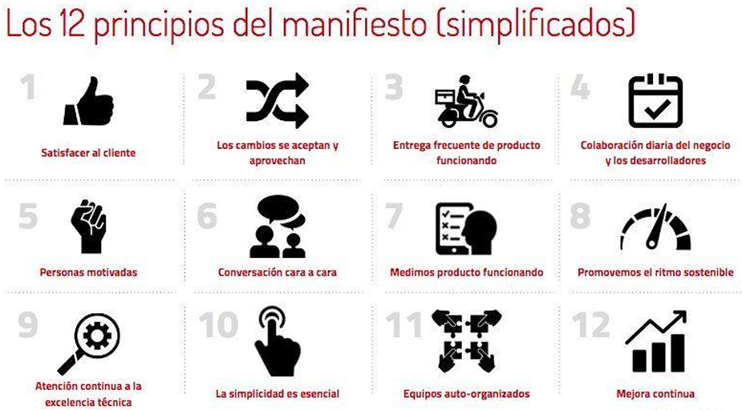

Slide 7
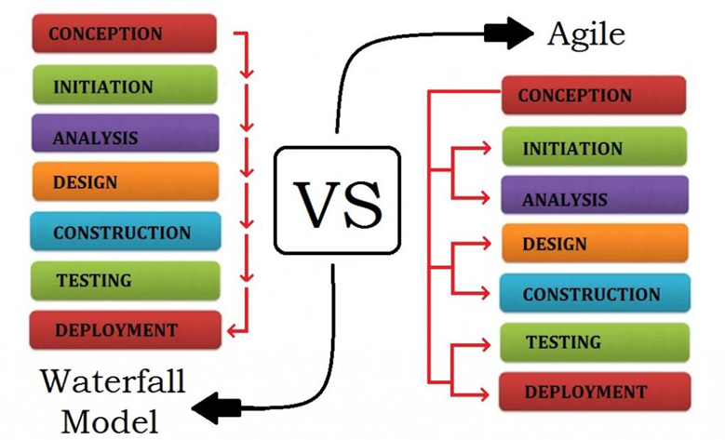

Slide 8
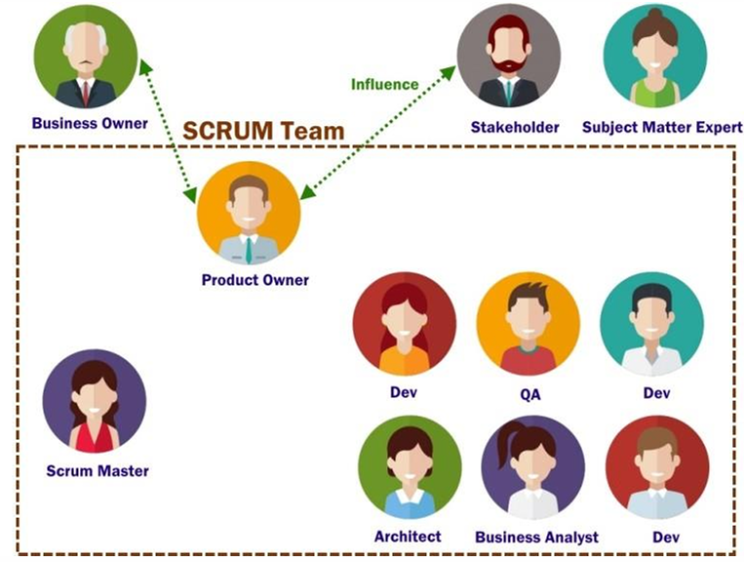
Roles scrum

Slide 9
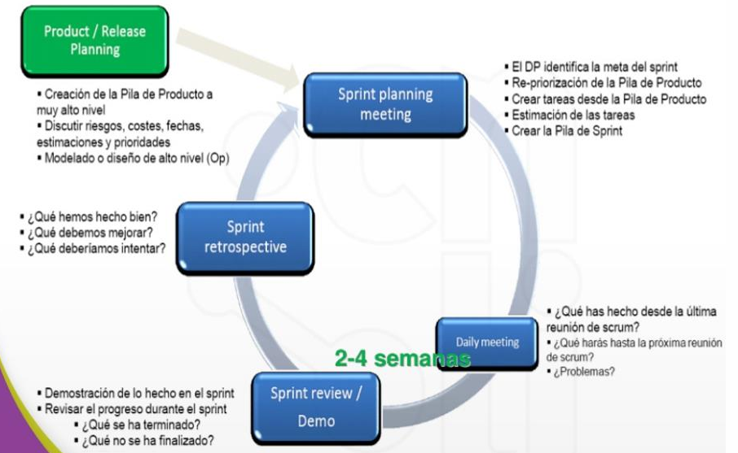
Reuniones scrum

